Slide 1

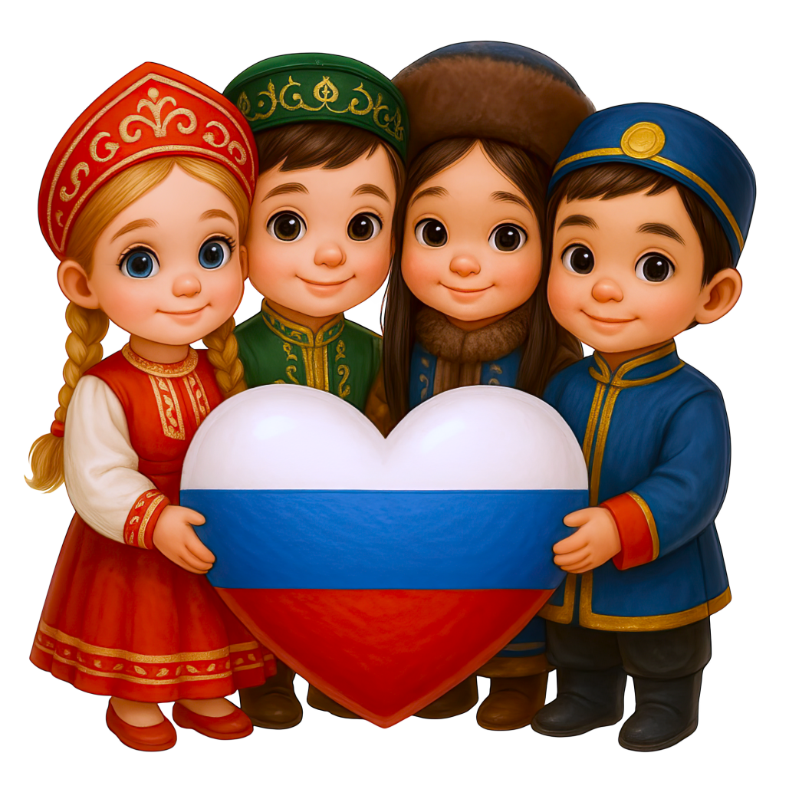

Slide 2



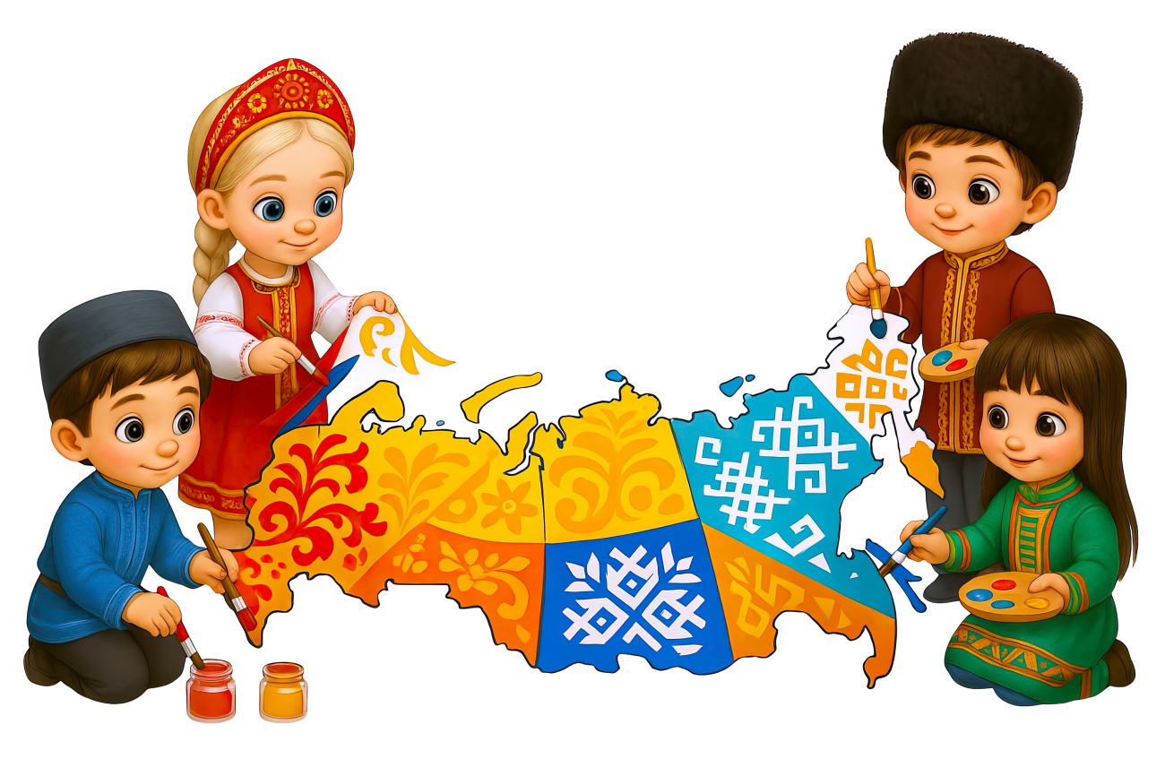
2026 год
объявлен Годом единства народов России.
Эта инициатива призвана укрепить
межнациональное согласие,
сохранить культурное наследие и
показать богатство этнокультурного
многообразия нашей страны.

Slide 3

Цель:
укрепление общероссийской гражданской
идентичности и единства многонационального
народа Российской Федерации.
Ключевые задачи:
сохранение и популяризация культурного
наследия народов России;
поддержка языков, традиций и обычаев;
развитие межнационального диалога и
взаимопонимания;
формирование уважения к истории и культуре
всех народов страны;
противодействие ксенофобии и дискриминации.
Идея года:
показать, что многообразие культур - это не
разделение, а сила России.
Единство не означает единообразие: оно строится
на уважении к различиям и общих ценностях.

Slide 4


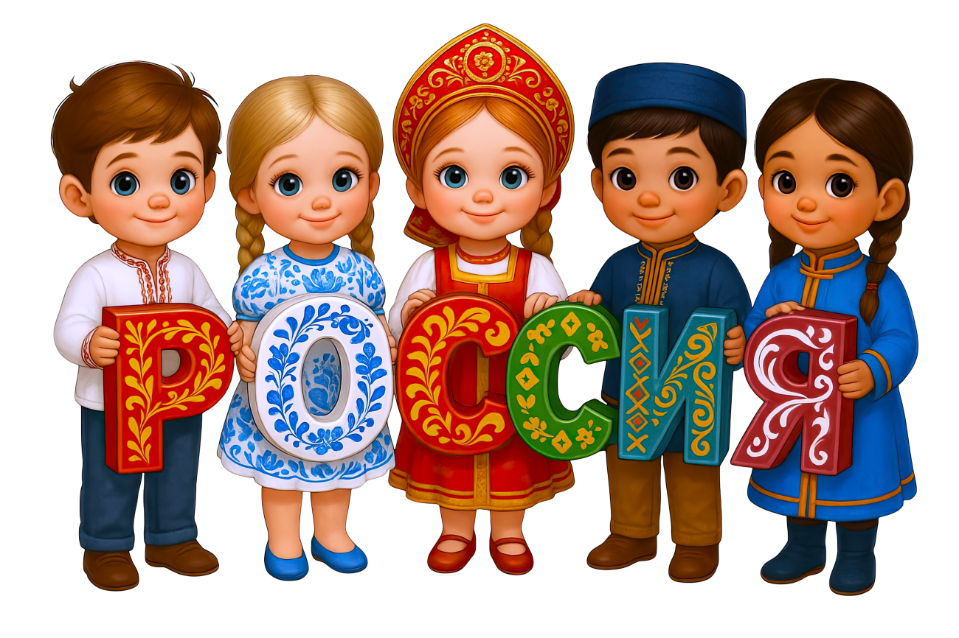
«Народ, не знающий единства, с нуждой дружит;
народ, сильный единством, со счастьем дружит»
(народная мудрость).
«Единство народа — несокрушимая крепость».
(чеченская пословица).
«Если народ един — он непобедим».
(русская пословица).

Slide 5


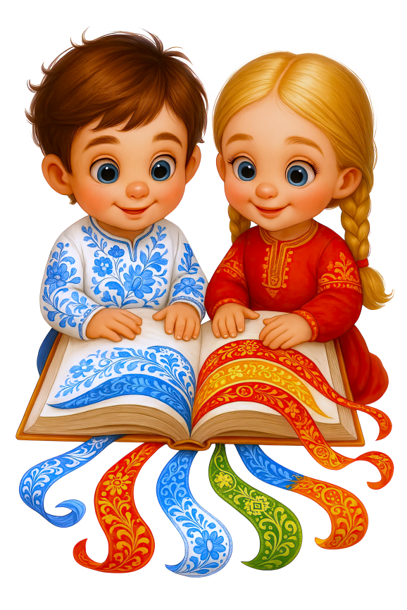
21 февраля
Международный день родного языка
(поддержка языкового многообразия).
30 апреля
День коренных малочисленных народов Российской Федерации.
18 мая
Международный день музеев
(презентация этнографических коллекций).
12 июня
День России.
8 сентября
День языков народов РФ.
12 октября
День межнационального согласия.
С 1 ноября
Большой этнографический диктант.
4 ноября
День народного единства.

Slide 6



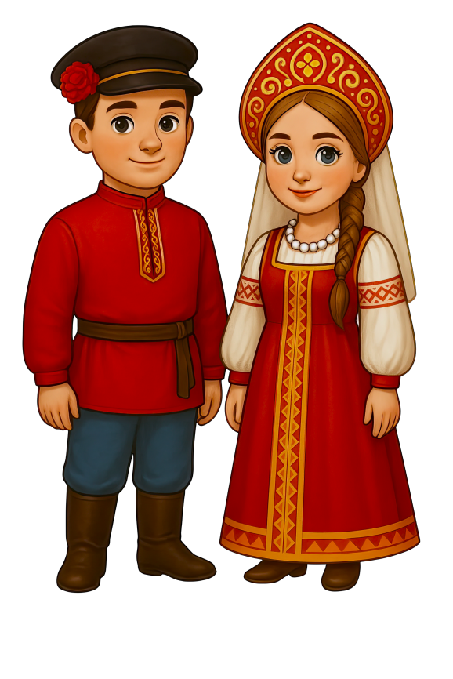
Самый многочисленный народ России.
Русский язык — государственный,
объединяет все народы страны.
Традиции:
Масленица — прощание с зимой;
Пасха — главный религиозный праздник;
Русская свадьба с обрядами (каравай, выкуп).
Символы:
Берёза, матрёшка,
самовар, балалайка.

Slide 7




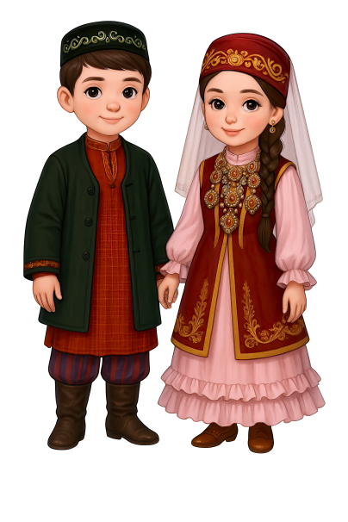
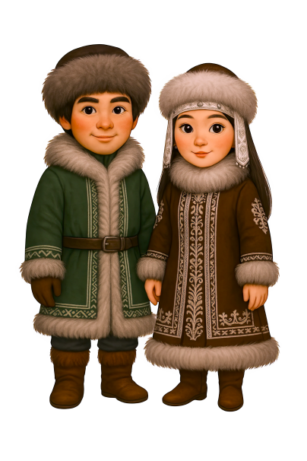
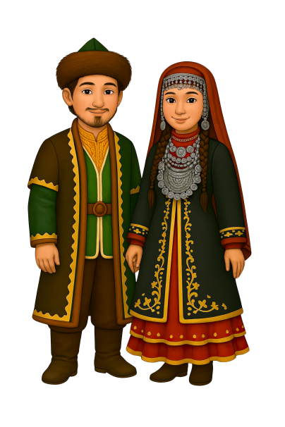
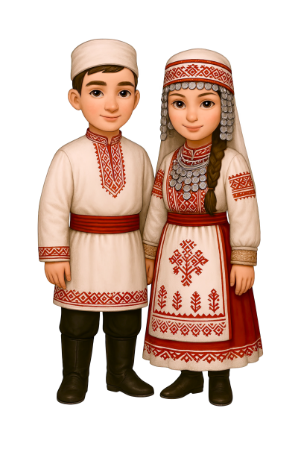
Тюркские народы России: от Алтая до Поволжья
Народы:
Татары, башкиры, чуваши, якуты, тувинцы, алтайцы.
Факты:
Татарский язык - второй по распространённости
в России.
Традиции:
Сабантуй — праздник плуга
(татарский и башкирский);
Наадым — тувинский национальный праздник;
Ысыах — якутский праздник лета.

Slide 8


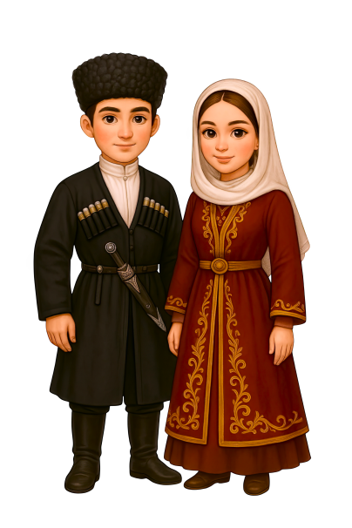
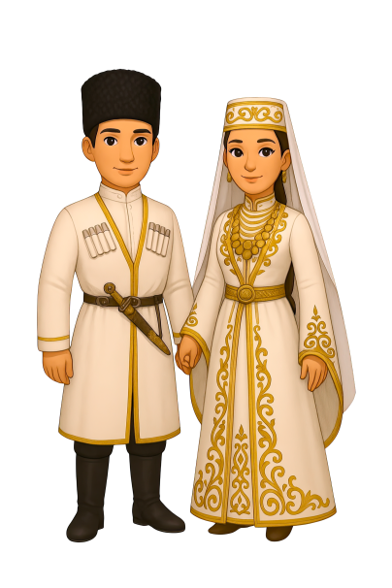
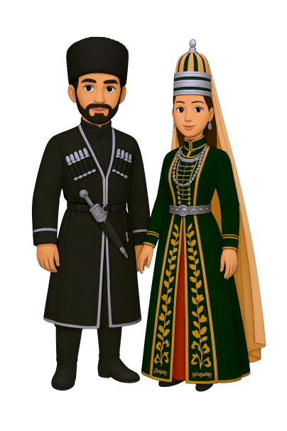
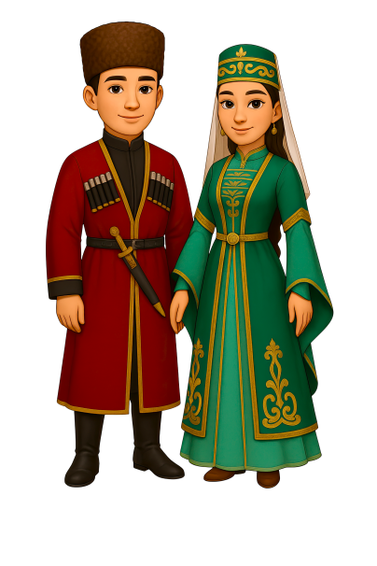
Кавказ: мозаика традиций и гостеприимства.
Народы:
Чеченцы, дагестанцы, осетины, ингуши, кабардинцы,
адыгейцы.
Факты:
Кавказ - регион с самым высоким языковым
разнообразием (более 40 языков).
Аул — традиционное горное поселение.
Гостеприимство — священный обычай.
Традиции:
Адат — кодекс чести и обычаев;
Лезгинка – национальный танец;
Ремесла: ковроткачество, ювелирное искусство.

Slide 9

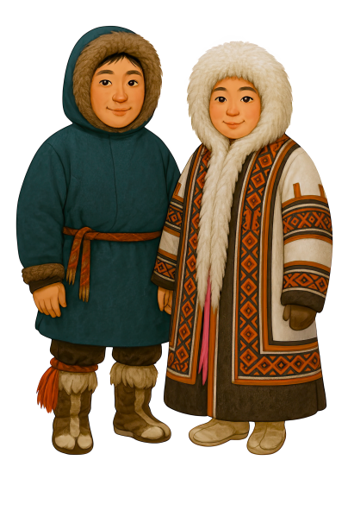
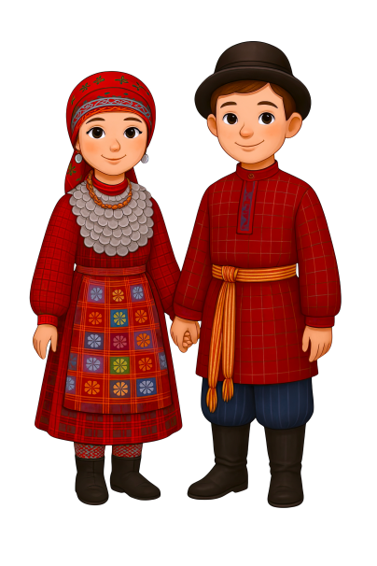
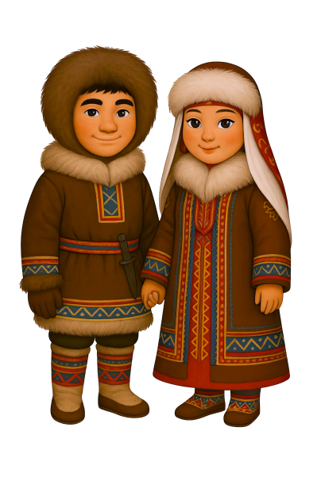
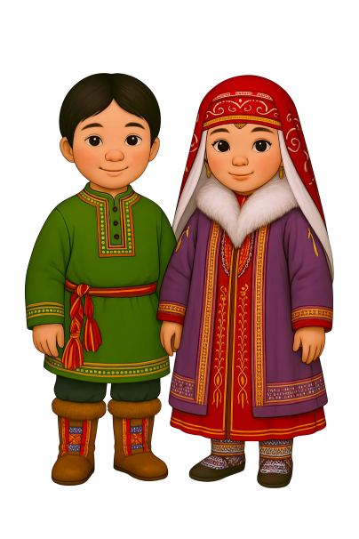
Финно-угорские и малочисленные народы России
Народы:
Мордва, удмурты, карелы, коми, ненцы, ханты,
манси.
Факты:
Ненцы сохраняют кочевой образ жизни, занимаются оленеводством;
Ханты и манси - хранители древних мифов
о духах природы.
Прикладное искусство:
Вышивка, резьба по дереву, изделия из бересты.

Slide 10


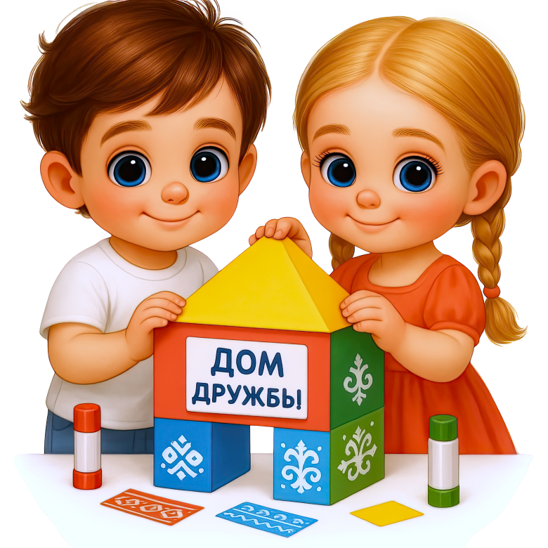
Россия — дом для более чем 190 народов.
Каждый народ вносит вклад в
общую культуру страны.
Изучайте культуру соседей!
Говорите на языках дружбы!
Сохраняйте традиции!
Стройте будущее вместе!
Россия сильна не только ресурсами, но и
единством своих народов!

